Slide 1
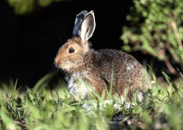
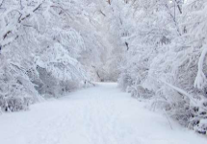
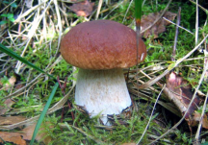
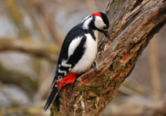
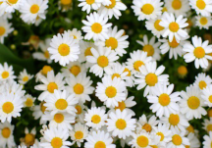
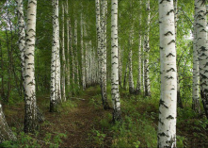
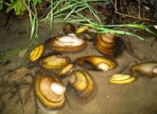
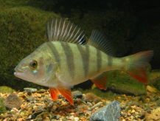
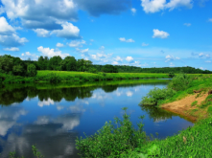
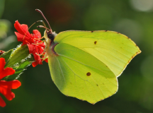
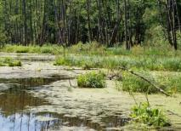
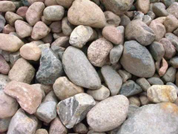
разнообразие природы родного края
1
животные
снег
грибы
птицы
Презентация по окружающему миру
растения
леса
ракушки
рыбы
ученика 3Е класса Камоликова Владислава
МАОУ СОШ №19, Московская область
реки
насекомые
болота
камни
содержание

Slide 2
разнообразие природы родного края
2
содержание
на рамке сверху посередине –
на каждом слайде отображается
тема проекта
на рамке снизу посередине –
на каждом слайде есть область навигации:
стрелка влево – переход на предыдущий слайд
стрелка вправо – переход на следующий слайд
прямоугольник с надписью «содержание» - пе-
реход к содержанию
1
на рамке верхний правый угол –
порядковый номер слайда
на рамке нижний правый угол–
на рамке верхний левый угол–
значок появляется когда все эффекты на слайде выполнены и требуется действие от
пользователя (нажатие левой кнопки мыши)
для продолжения выполнения сценария или перехода на следующий слайд .
До появления значка щёлкать мышью не нужно!
значок динамика информирует о том, что
слайд имеет звуковое сопровождение, оно автоматически включается при просмотре данных слайдов.
содержание

Slide 3
разнообразие природы родного края
3
Рассказать о любви и бережном отношении к природе родного края.
Заинтересовать учащихся природой родного края.
Познакомить с редкими (занесёнными в красную книгу насекомыми) и опасными растениями.
Поделиться примерами из личных наблюдений.
содержание

Slide 4
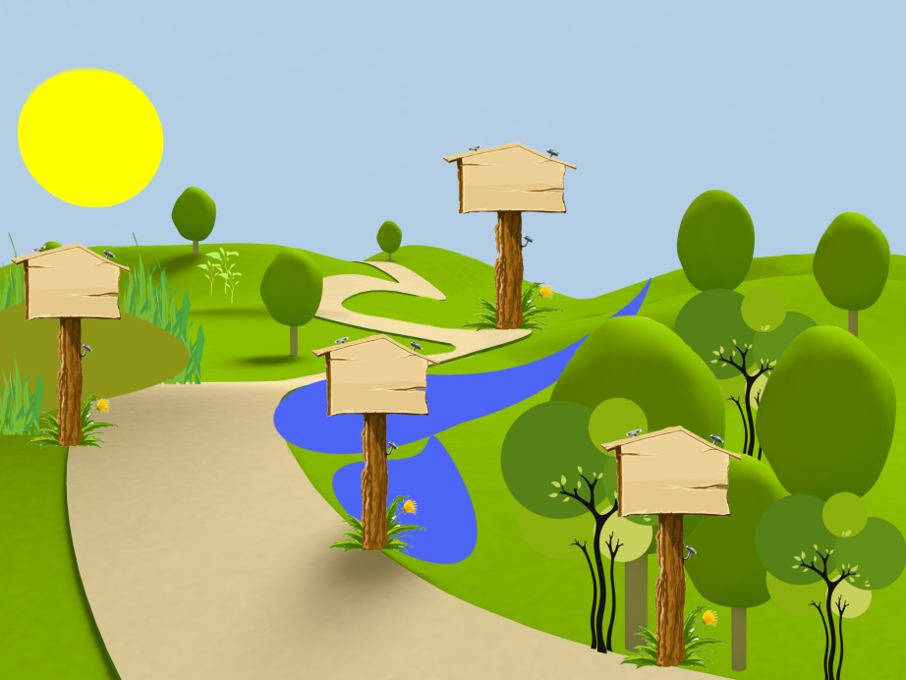
разнообразие природы родного края
4
Я хочу рассказать о моём родном крае – Мытищинском районе.
В начале мы отправимся в леса где живут животные.
Посмотри
вокруг
Поля и
болота
Реки и
пруды
Леса
и рощи
содержание

Slide 5
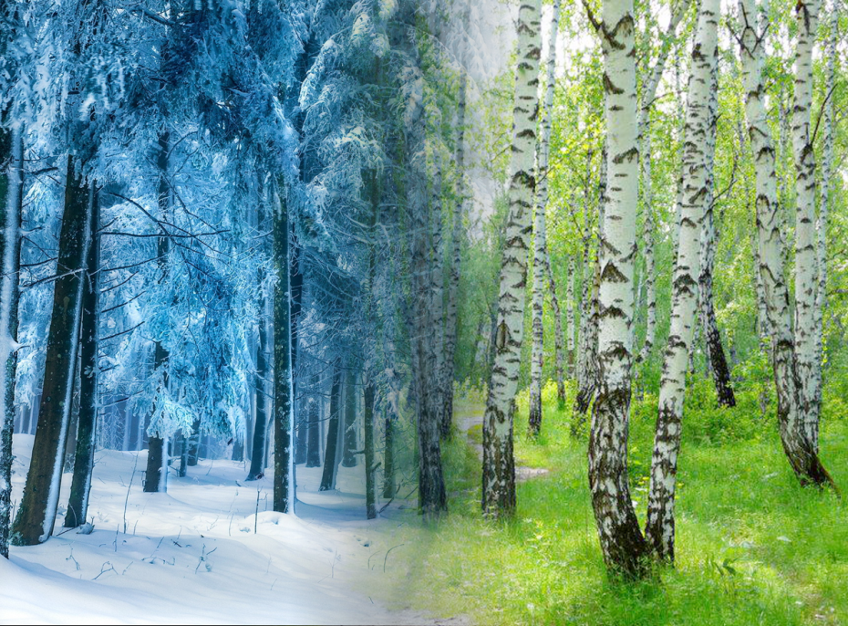
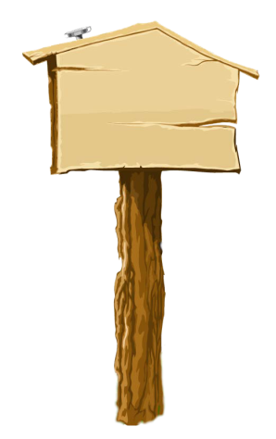
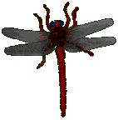
разнообразие природы родного края
5
А вы знаете каких
животных можно
встретить в наших
лесах?
Леса и
рощи
содержание

Slide 6
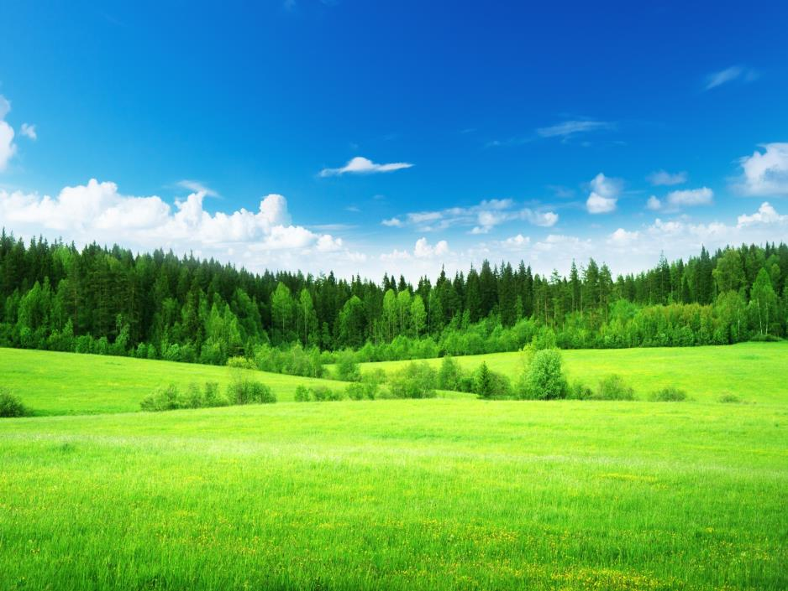
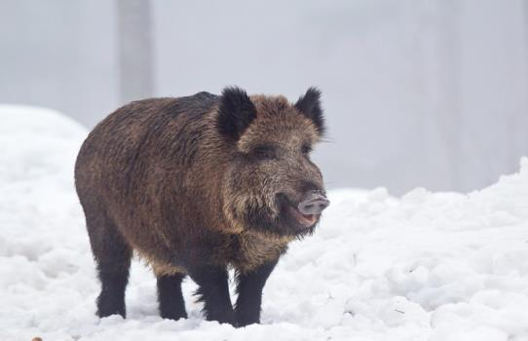
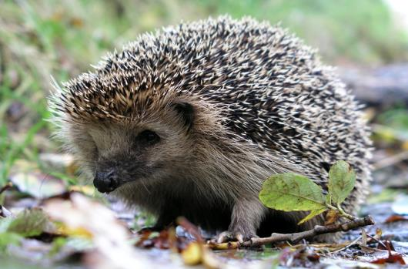
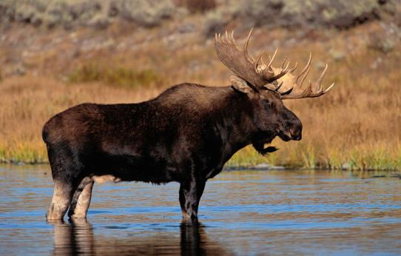
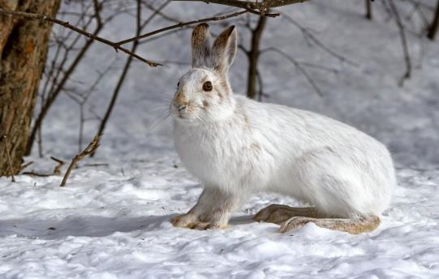
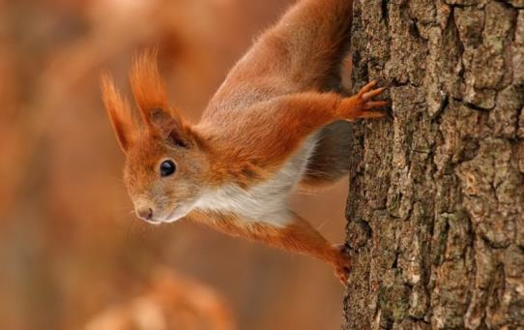
разнообразие природы родного края
6
Наш посёлок окружён Пироговским лесопарком, поэтому даже просто гуляя по опушке леса можно увидеть некоторых из этих животных:
белка
ёж
заяц
кабан
лось
содержание

Slide 7
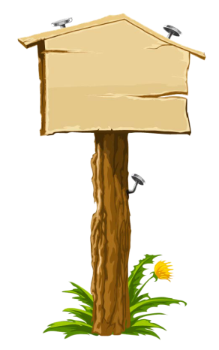
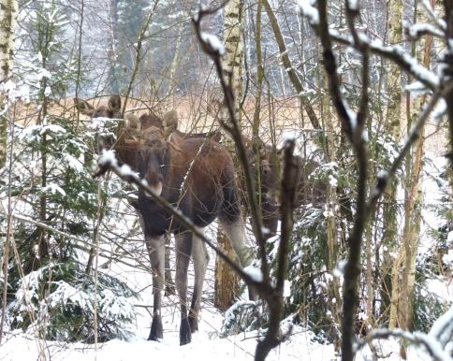
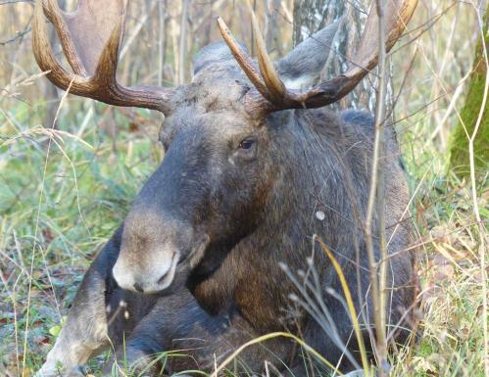
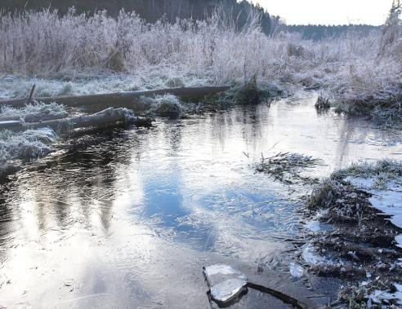
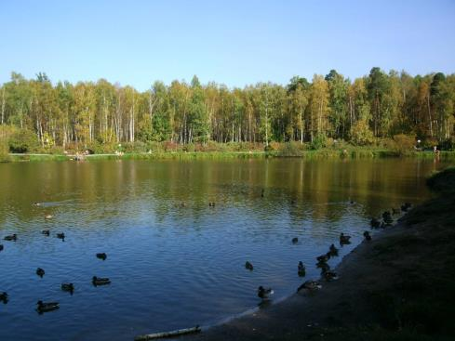
разнообразие природы родного края
7
Мы живём совсем близко от национального парка-заповедника «Лосиный остров». Там созданы все условия для обитания очень красивых и сильных животных - лосей. На специальной биостанции изучают этих животных, следят за их перемещениями, лечат и охраняют в их естественной среде обитания.
Страничка для любознательных…
Интересное
рядом
содержание

Slide 8
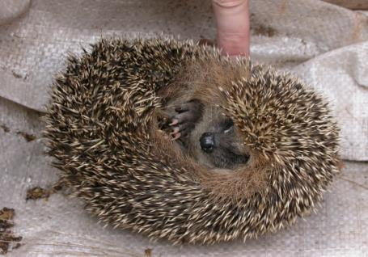
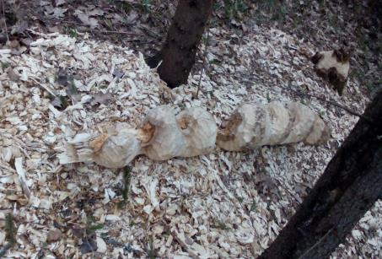
разнообразие природы родного края
8
Страничка из семейного архива…
Фото из семейного альбома – 2011 г.
Однажды к нам забрёл маленький ежонок.
А когда мы гуляли по лесу, возле болота видели изгрызанное бобрами дерево.
Мои
наблюдения
Фото из семейного альбома – 2014 г.
содержание

Slide 9
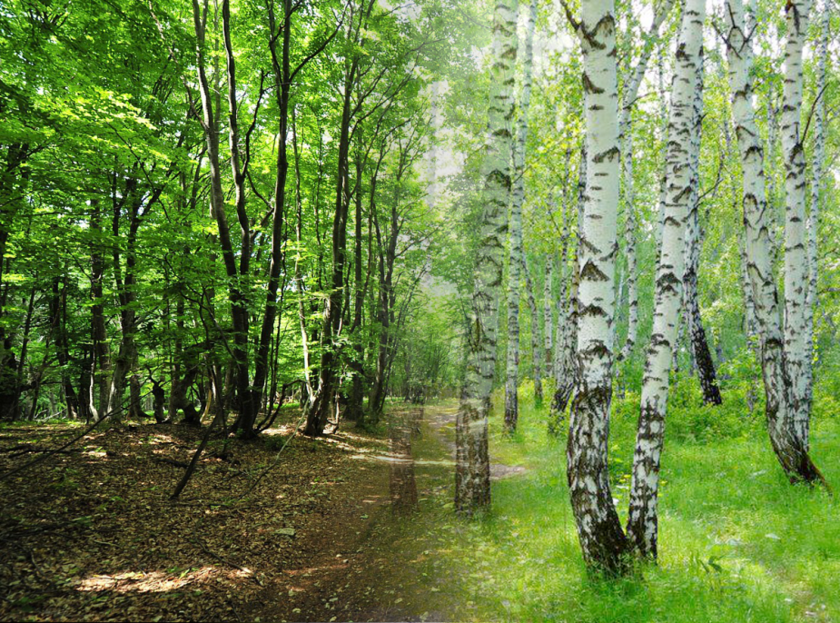
разнообразие природы родного края
9
А если посмотреть
под ноги то можно
найти разные грибы.
Но только летом.
Леса и
рощи
содержание

Slide 10
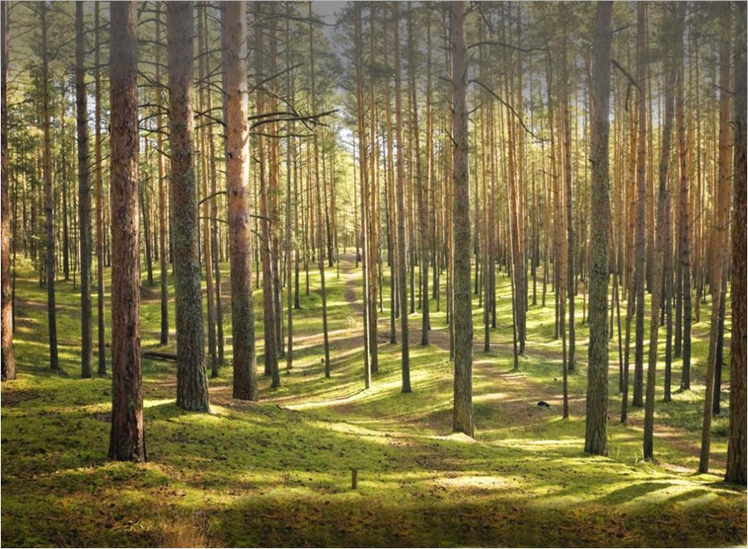
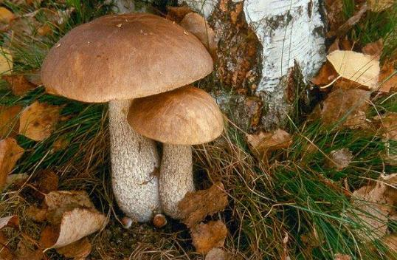
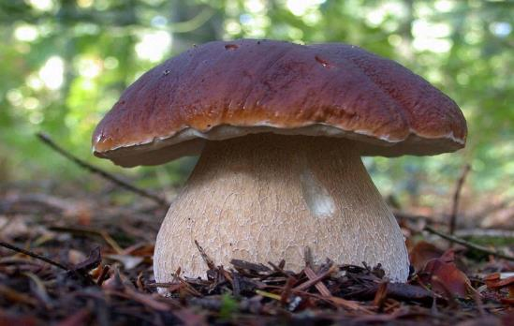
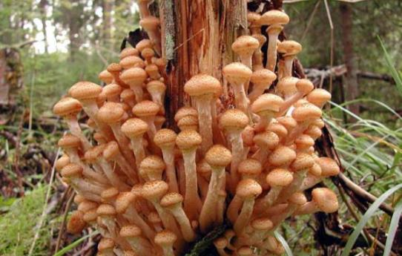
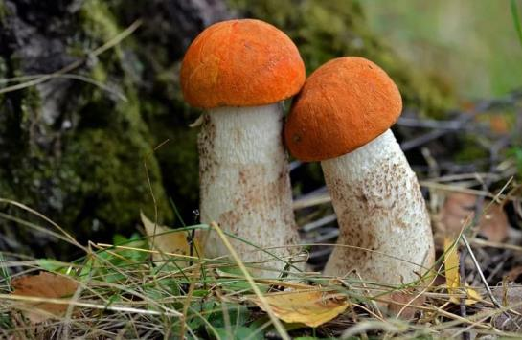
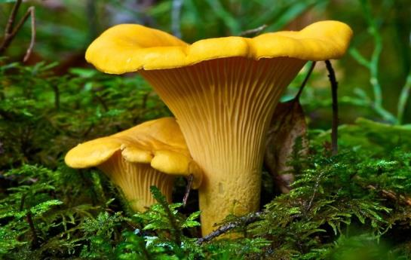
разнообразие природы родного края
10
Где есть лес, там при благоприятных условиях есть и грибы. И если наклоняться под
ёлочки, залезать в коряжник или даже просто гулять по опушке вы их найдёте!
белый гриб
подосиновик
опёнок
подберёзовик
лисичка
содержание

Slide 11
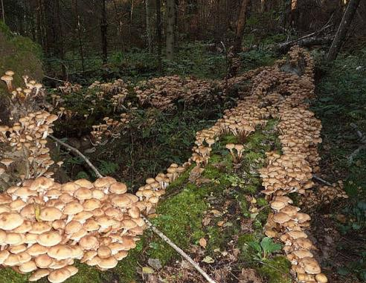
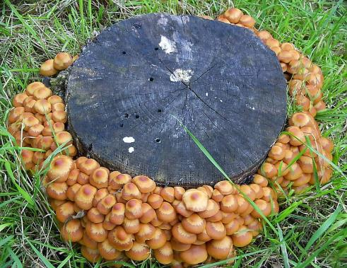
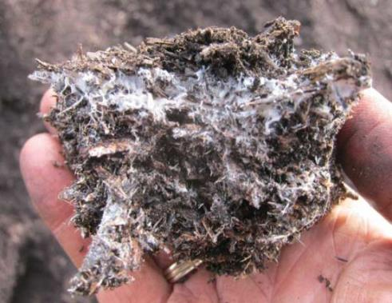
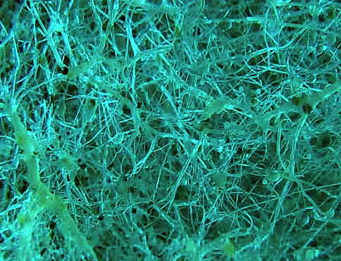
разнообразие природы родного края
11
Самый часто встречающийся гриб в наших лесах – это опёнок. Оказывается, что у
осенних опят в полной темноте на трухлявых пнях светится грибница. Это мерцание постоянно меняется и кажется будто там ползают живые существа.
Страничка для любознательных…
Интересное
рядом
содержание

Slide 12
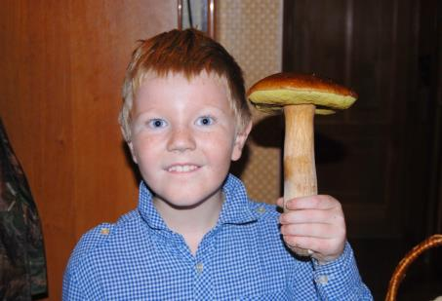
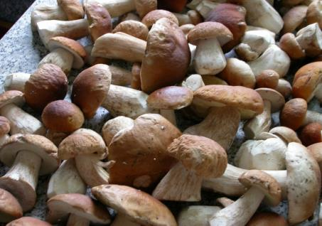
разнообразие природы родного края
12
Страничка из семейного архива…
Фото из семейного альбома – 2016 г.
Мы любим ходить в лес
и собирать грибы, а один раз набрали два ведра белых грибов.
Мои
наблюдения
Фото из семейного альбома – 2013 г.
содержание

Slide 13
разнообразие природы родного края
13
Далее перед нами водные пространства – реки и пруды, где можно найти
ракушки от мидий и если вода прозрачная, то увидеть разных рыб.
Посмотри
вокруг
Поля и
болота
Реки и
пруды
Леса
и рощи
содержание

Slide 14
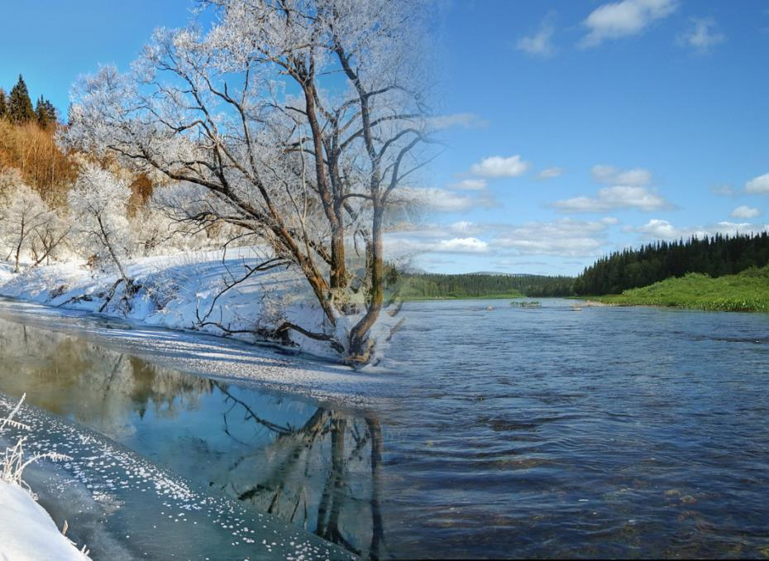
разнообразие природы родного края
14
Кто же обитает в водах
реки Клязьмы?
Реки и
пруды
содержание

Slide 15
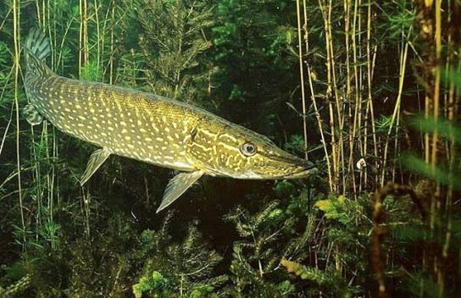
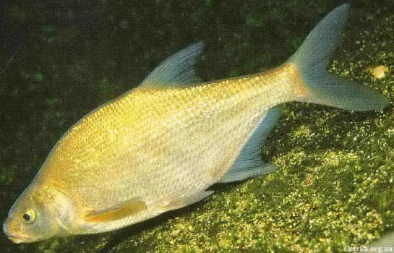
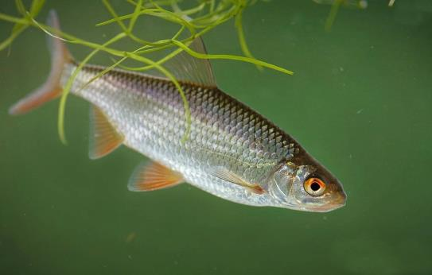
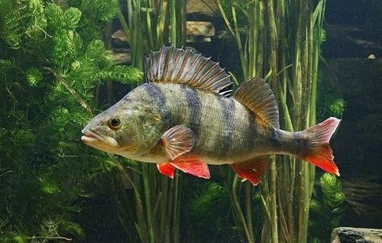
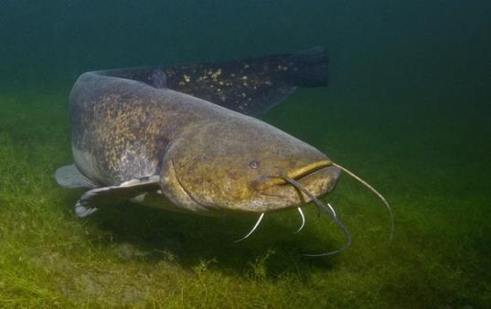
разнообразие природы родного края
15
Наш посёлок расположен рядом с рекой Клязьмой и огромным Клязьминским
водохранилищем, в которых обитают как огромные сомы так мелкая, с мизинец, уклейка.
окунь
щука
лещ
плотва
сом
содержание

Slide 16
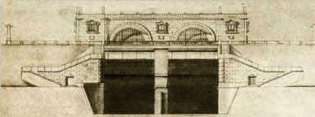
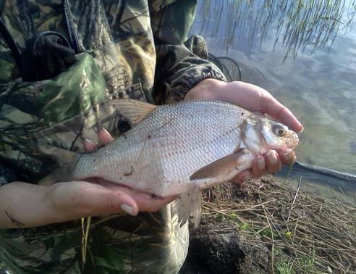
разнообразие природы родного края
16
Рядом с нашим посёлком находится плотина Пироговского водохранилища. Когда
воды в водохранилище много, в плотине открывают шлюзы и вода течёт в реку Клязьму, а вместе с ней крупная рыба, которая раньше жила в глубоком огромном водоёме, попадает в мелкую речушку , такие дни – праздник для рыбаков!
Страничка для любознательных…
Интересное
рядом
содержание

Slide 17
разнообразие природы родного края
17
Страничка из семейного архива…
Фото из семейного альбома – 2015 г.
Мы любим ходить на рыбалку, иногда попадаются даже сомы. А потом, пойманную рыбу мы готовим и едим – очень вкусно!
Мои
наблюдения
Фото из семейного альбома – 2016 г.
содержание

Slide 18
разнообразие природы родного края
18
Теперь перед нами луга, поля и зыбкие болота, здесь растут как очень
полезные, так и очень опасные растения.
Посмотри
вокруг
Поля и
болота
Реки и
пруды
Леса
и рощи
содержание

Slide 19
разнообразие природы родного края
19
Какие же растения
нас окружают?
Поля и
болота
содержание

Slide 20
разнообразие природы родного края
20
У нас в округе много полей, и болот вдоль реки и в лесах. Здесь нужно быть очень внимательными, чтобы засмотревшись на красоту растений не угодить в трясину или не пострадать от ядовитых представителей.
одуванчик
клюква
борщевик
рогоз
берёза
содержание

Slide 21
разнообразие природы родного края
21
В нашем районе распространено очень опасное растение, которое называется
БОРЩЕВИК. Его листья, а особенно стволы содержат ядовитый сок, который
попадая на кожу вызывает очень сильные ожоги! Не прикасайтесь к нему!
Страничка для любознательных…
Внимание!
Внимание!
Интересное
рядом
содержание

Slide 22
разнообразие природы родного края
22
Страничка из семейного архива…
Фото из семейного альбома–2014 г.
У нас на даче растут как очень красивые, так, и очень вкусные растения!
Мои
наблюдения
Фото из семейного альбома – 2017 г.
содержание

Slide 23
разнообразие природы родного края
23
А если поднять глаза к небу то вокруг нас окажется множество птиц и насекомых
летающих по воздуху, а под ногами жучков и червячков, ползающих в земле.
Посмотри
вокруг
Поля и
болота
Реки и
пруды
Леса
и рощи
содержание

Slide 24
разнообразие природы родного края
24
Оторвите взгляд
от земли и посмотрите
на небо, над нами всегда
летают птицы!
Посмотри
вокруг
содержание

Slide 25
разнообразие природы родного края
25
В нашей местности обитают совершенно разные птицы. Одни живут и кормятся в лесах, а другие так привыкли к людям что не хотят никуда улетать из посёлка.
воробей
голубь
синица
дятел
утка
содержание

Slide 26
разнообразие природы родного края
26
Так как через наш посёлок протекает река Клязьма, а совсем недалеко в Мытищах
река Яуза, то на воде очень часто можно увидеть уток и селезней. И если
вы слышите кряканье, то это крякают самки-утки; самцы-селезни крякать не умеют!
Страничка для любознательных…
Интересное
рядом
содержание

Slide 27
разнообразие природы родного края
27
Страничка из семейного архива…
Фото из семейного альбома – 2012 г.
Один раз мы видели гнездо аистов.
А если смотреть наверх, то часто на деревьях можно увидеть различные гнёзда птиц.
Мои
наблюдения
Фото из семейного альбома – 2016 г.
содержание

Slide 28
разнообразие природы родного края
28
А кого же больше
всего вокруг нас?
Конечно, насекомых!
Посмотри
вокруг
содержание

Slide 29
разнообразие природы родного края
29
Так как наш район окружают леса и болота, реки и поля то разнообразных
насекомых у нас водится огромное количество. В воздухе, и в земле, и на воде.
бабочка
муравей
комар
червь
стрекоза
содержание

Slide 30
разнообразие природы родного края
30
В нашей местности обитает редкая бабочка-мокрица, которая занесена в
Красную книгу Московской области. Она может встретиться в лесах с дубом и на
хорошо прогреваемых полянах.
Страничка для любознательных…
Интересное
рядом
содержание

Slide 31
разнообразие природы родного края
31
Страничка из семейного архива…
Фото из семейного альбома – 2016 г.
Каждый из нас наверно видел майского жука, и слышал как он жужжит. А вот заметить паутину, да ещё и с пауком и добычей, гораздо сложнее…
Мои
наблюдения
Фото из семейного альбома – 2015 г.
содержание

Slide 32
разнообразие природы родного края
33
разнообразие природы родного края
Всё что существует в природе необходимо для жизни на планете.
Нужно любить природу и изучать её.
Нужно беречь и охранять природу.
Сохранить природу – значит сохранить жизнь!
содержание

Slide 33
разнообразие природы родного края
32
Леса и рощи
животные
грибы
для
перехода
нажмите
на нужный
раздел…
Реки и пруды
рыбы
Поля и болота
растения
Посмотри вокруг
птицы
насекомые
содержание

Slide 34
разнообразие природы родного края
33
разнообразие природы родного края
для перехода нажмите на нужный раздел…
01- Титул
19- Поля и болота – титул растения
02- Условные обозначения и технические особенности
20- Поля и болота – фотографии растений
03- Цели и задачи проекта
21- Поля и болота – страничка для любознательных
04- Леса и рощи -дорога путешественника
05- Леса и рощи – титул животные
22- Поля и болота – страничка из семейного архива
06- Леса и рощи – фотографии животных
23- Посмотри вокруг – дорога путешественника
07- Леса и рощи – страничка для любознательных
24- Посмотри вокруг – титул птицы
08- Леса и рощи – страничка из семейного архива
25- Посмотри вокруг– фотографии птиц
09- Леса и рощи – титул грибы
26- Посмотри вокруг– страничка для любознательных
10- Леса и рощи – фотографии грибов
27- Посмотри вокруг– страничка из семейного архива
11- Леса и рощи – страничка для любознательных
28- Посмотри вокруг – титул насекомые
12- Леса и рощи – страничка из семейного архива
29- Посмотри вокруг– фотографии насекомых
13- Реки и пруды – дорога путешественника
30- Посмотри вокруг– страничка для любознательных
14- Реки и пруды – титул рыбы
31- Посмотри вокруг– страничка из семейного архива
15- Реки и пруды – фотографии рыб
32- Выводы
33- Содержание схематичное
16- Реки и пруды – страничка для любознательных
34- Содержание подробное
17- Реки и пруды – страничка из семейного архива
35- Используемые материалы часть 1
18- Поля и болота – дорога путешественника
36- Используемые материалы часть 2
содержание

Slide 35
разнообразие природы родного края
34
http://lixpix.ru/view/17820919
http://vsycoe-alavka.ru/?m=201307&paged=7
http://vote.cluster.hse.ru/news_full/?PAGEN_1=127
http://simplywallpapers.com/wallpaper/nature-snow-trees/24849/
http://www.vmersine.com/турция-в-мире-животных-птицы/
http://inveco-invest.ru/page/romashka_kartinka_narisovannie/
http://www.stihi.ru/2016/07/29/5246
http://katalogkartinokj4i91hm.tv-orion.ru/Kak-vyglyadit-limonnica-babochka-foto
http://www.myfishery.ru/?paged=15
http://govoritufa.ru/news/society/video-v-bashkirii-kinolog-i-sluzhebnyi-pes-spasli-pensionera-iz-lesnogo-bolota
http://vladivostok.fishretail.ru/trade/midii-rechnye-107768
https://krsk.au.ru/7529665/
http://www.panoramio.com/m/photo/24834218
http://www.photosight.ru/photos/5900836/
http://sibniie.ru/page/kartinki_grib_cherno_belii/
http://green-color.ru/2999-podosinovik-opisanie-griba-s-foto.html
http://pristor.ru/tag/sedobnye-opyata/
http://fafov.foreverhost.us/477/gribi-na-ze/175.php
http://daryino-lux.ru/articles/griby_v_nashih_lesah
http://forokun.ru/photo/okun/1
https://m.ok.ru/prirodaza/topic/62125670604812
http://charka.org.ua/leshh/?fdx_switcher=true
https://m.ok.ru/group/53713769726203/topic/64756122523131
http://greentown2020.livejournal.com/data/rss?tag=Днепр
http://v-kurse-voronezh.ru/proishestvia/31616
http://hallpic.ru/wallpapers/522599-peyzaj_sneg_reka/?download=original
http://iohotnik.ru/ohota-na-losya-video/85-ohota-na-losya-vo-vremya-gona-na-vabu-smotret-video-onalyn.html
https://www.karpkoi.com.ua/vidy-i-svojstva-vodnyh-rastenij/
https://pixabay.com/ru/одуванчики-цветок-одуванчик-семена-66719/
http://krasnodar.blizko.ru/products/52135665-bereza
http://kanyynte.beon.ru/photos/
http://gallery.ru/watch?ph=bjTk-eMCV4
http://slvf.ru/николай-рубцов-воробей/?responsive=true
http://ucrazy.ru/foto/1207304186-prikolnye_golubi_29_foto.html
http://interesting-information.ru/2015/12/kratkaya-informaciya-o-bolshoj-sinice
http://pobedpix.com/dyatel-rossii
http://compkorea.ru/snegir-zimoj-bolshoe
https://riamo.ru/article/37633/minekologii-regiona-reshit-chto-delat-s-plotinoj-v-mytischinskom-rajone.xl
http://www.photosight.ru/photos/4845044/
http://icusewyxo.joytu.ru/3-faoc/ha/23/9/
http://photo.qip.ru/users/i-ru/96710315/all/?mode=xlarge
http://www.aquafishing.net/stat/autor/a/tam-gde-mnogo-okunya.html
http://zerux.ru/page/raspechatat_foto_luga/
http://govoritufa.ru/news/society/video-v-bashkirii-kinolog-i-sluzhebnyi-pes-spasli-pensionera-iz-lesnogo-bolota
https://lolkot.ru/2013/08/22/picture26505/
http://chocupodelitsia.blogspot.ru/2013/11/blog-post_27.html?m=1
http://www.газета-вся-тверь.рф/?p=6355
https://cicon.ru/apoda_avellana.html
http://www.investis.me/beautiful-snowy-forest.htmlhttps://magazin.propokupki.ru/remont_i_stroitelstvo/komar__berezovaya_rosha_.html
http://wallpaperscraft.ru/download/zayats_sneg_ispug_zver_99620/800x600
http://muz-color.ru/?s= 3D_zvuki_Prirody_-_Zvuk_vetra.mp3
http://muz-color.ru/?s= Neizvestnyj_ispolnitel_-_Zvuk_kuznechika.mp3
http://muz-color.ru/?s= SHanidola_zhivoj_mir_zvukov_-_Skrip_dereva_v_lesu.mp3
http://muz-color.ru/?s= shum_-_SHum_derevev_veter.mp3
http://muz-color.ru/?s= YOzh_-_fyrkane_ezha.mp3
содержание

Slide 36
разнообразие природы родного края
35
https://www.karpkoi.com.ua/vidy-i-svojstva-vodnyh-rastenij/
https://pixabay.com/ru/одуванчики-цветок-одуванчик-семена-66719/
http://krasnodar.blizko.ru/products/52135665-bereza
http://kanyynte.beon.ru/photos/
http://gallery.ru/watch?ph=bjTk-eMCV4
http://slvf.ru/николай-рубцов-воробей/?responsive=true
http://ucrazy.ru/foto/1207304186-prikolnye_golubi_29_foto.html
http://interesting-information.ru/2015/12/kratkaya-informaciya-o-bolshoj-sinice
http://pobedpix.com/dyatel-rossii
http://compkorea.ru/snegir-zimoj-bolshoe
http://333v.ru/image/8111f3d7433b49069bcda9260e3ffbbb
https://www.sunhome.ru/dreamer/sila-gipnoza.html
http://gk170.ru/39/babohka-dnevnoi-pavlinii-glaz-207.html
http://www.stihi.ru/2016/02/11/3916
http://topkin.ru/voprosy/zhivotnyie/skolko-zhivet-komar/
http://en-ho.ru/foto.php?id=12568
https://wallbox.ru/animals/zelenyj-fon-nasekomye-strekoza-w37024/download
https://www.chitalnya.ru/work/1225629/
http://333v.ru/image/f7077ea12dcfd3ea4d3656c24d2e332e
http://www.poozerie.ru/news/page_26.html
http://putnik.smforum.ru/index.php?topic=187.165
https://dzagi.club/articles/_/allnews/news/kak-v-rossii-poyavilsya-borshchevik
http://evraziaclub.spb.ru/chem-lechit-ozhog-ot-borschevika-voldyri-v.html
https://ya-zdorovaya.ru/2017/05/lechenie-ozhoga-ot-borshhevika-v-domashnix-usloviyax/
http://kartinkahd.net/belka-na-dereve-2/
http://www.krasfun.ru/2013/12/biolyuminescentnyj-grib/
http://kiario4.ru/t349-75-print/
http://gribnik-rossii.ru/?p=38677
http://astrozet.net/forum/viewtopic.php?t=5200&postdays=0&postorder=asc&start=80
http://missbagira.ru/themes/sovety/vyrashhivanie-opyat-v-domashnih-usloviyah-kak-vyrastit-griby-opyata-dlya-novichkov
http://freelance.ru/Rejdzy/?work=2252747
http://sovetclub.ru/kak-otlichit-utku-ot-seleznya
http://usiter.com/download.php?mir=37824
http://hyjak.ru/утка мандаринка утята
http://kfto.subsider.ru/foto-domashnih-utok
http://www.m-sokolov.ru/2015/05/12/polovodye2015-birds/
http://inkrasnoarmeisk.ru/novosti/ekologiya/minekologii-nachalo-podgotovku-k-pereizdaniyu-krasnoy-knigi-moskovskoy-oblasti
http://macroclub.ru/macroid/index_class.php?id=7891&action=info&lang=0&lang=1
http://www.poga.lv/photos/marja/sets/set:27510/photo:961551/?language=2 http://inovation.review/Gif-Animaciya-Sneg
http://kartinki.org/zhivotnye/1761-strekoza.html
http://justclickit.ru/other/anim.php?page=61
http://www.gifki.org/cat-riba-194.htm?page=14
http://justclickit.ru/flash/butterfly/butterfly (351).gif
http://www.gifki.org/data/media/47/derevo-animatsionnaya-kartinka-0125.gif
http://www.gifki.org/data/media/230/ptitsa-animatsionnaya-kartinka-0686.gif
http://www.bnrp.ru/koshelki/kartoteka-kartinok-odejdy-dlya-detsada.htm
https://jane-safo.ru/fr/node/525
http://pobedpix.com/klipart-vyazanye-shapki
http://muz-color.ru/?s= Zvuki_lesa.mp3
http://muz-color.ru/?s= Zvuki_prirody_-_Zvuki_russkogo_utrennego_lesa.mp3
http://muz-color.ru/?s= Zvuki_prirody_SHum_lesa_penie_ptic_i_morya.mp3
http://muz-color.ru/?s= Zvuki_zhivotnyh_Los_-_InTeReSnYe_ZHiVoTnYe.mp3
содержание

